Slide 2
ΕΣΤΕΙΛΑ ΔΥΟ ΠΟΥΛΙΑ ΣΤΗΝ ΚΟΚΚΙΝΗ ΜΗΛΙΑ…
ΔΕΝ ΓΥΡΙΣΕ ΚΑΝΕΝΑ….ΑΛΙΜΟΝΟ!!!! ΠΗΡΑΝ ΤΗΝ ΠΟΛΗ!
Notes:
ΠΑΙΖΟΥΝ ΠΑΙΔΙΑ ΜΕ ΛΟΥΛΟΥΔΙΑ ΣΥΓΧΡΟΝΟ
ΜΠΑΙΝΕΙ ΦΩΝΑΖΟΝΤΑΣ ΕΣΤΕΙΛΑ ΔΥΟ ΠΟΥΛΙΑ ΣΤΗΝ ΚΟΚΚΙΝΗ ΜΗΛΙΑ…ΔΕΝ ΓΥΡΙΣΕ ΚΑΝΕΝΑ….ΑΛΙΜΟΝΟ!!!! ΠΗΡΑΝ ΤΗΝ ΠΟΛΗ!

Slide 3
ΜΑΖΙ ΜΕ ΤΗΝ ΠΟΛΗ ΣΚΛΑΒΩΘΗΚΕ ΚΑΙ Η ΕΛΛΑΔΑ ΜΑΣ ΚΟΜΜΑΤΙ ΤΟΤΕ ΤΗΣ ΒΥΖΑΝΤΙΝΗΣ ΑΥΤΟΚΡΑΤΟΡΙΑΣ
Notes:
ΜΑΖΙ ΜΕ ΤΗΝ ΠΟΛΗ ΣΚΛΑΒΩΘΗΚΕ ΚΑΙ Η ΕΛΛΑΔΑ ΜΑΣ ΚΟΜΜΑΤΙ ΤΟΤΕ ΤΗΣ ΒΥΖΑΝΤΙΝΗΣ ΑΥΤΟΚΡΑΤΟΡΙΑΣ

Slide 4
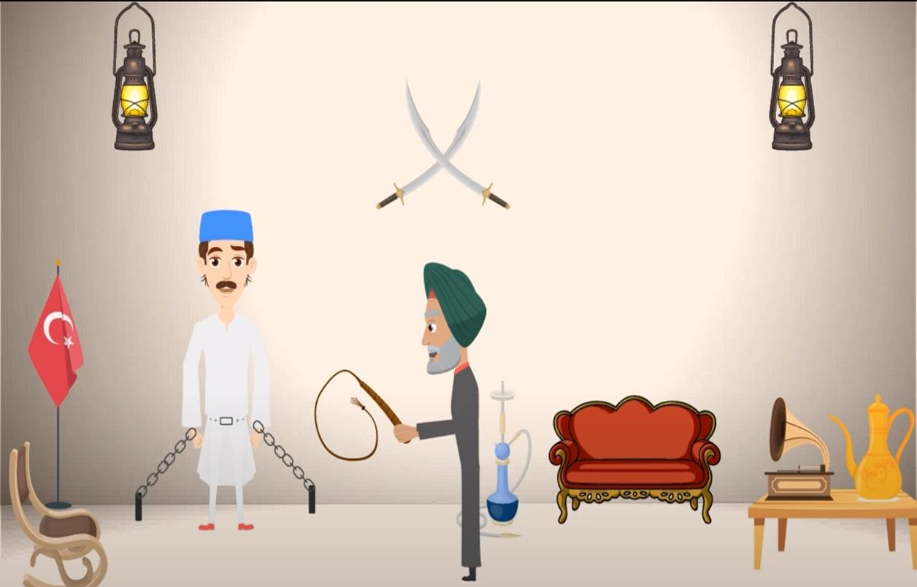
ΣΚΛΑΒΙΑ…ΜΑΡΤΥΡΙΑ…ΒΑΣΑΝΙΣΜΟΙ…
Notes:
ΣΚΛΑΒΙΑ…ΜΑΡΤΥΡΙΑ…ΒΑΣΑΝΙΣΜΟΙ…

Slide 5
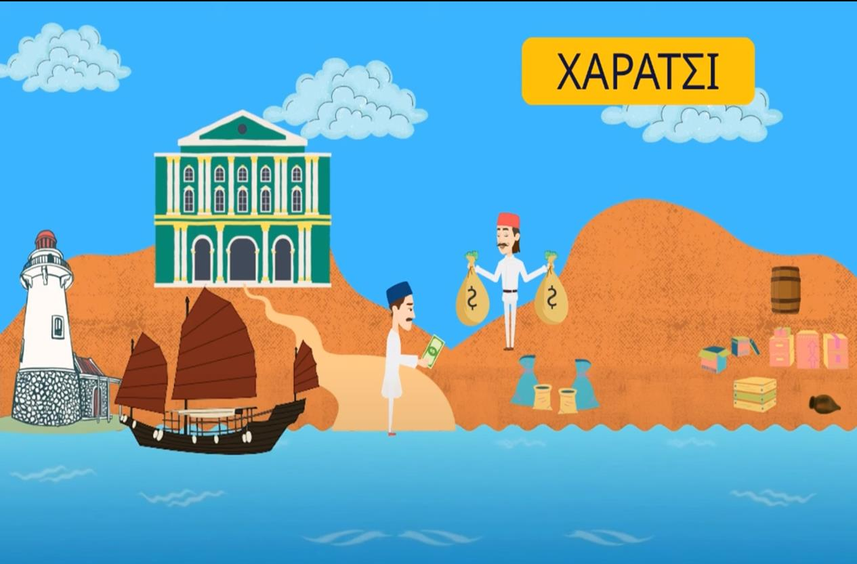
ΧΑΡΑΤΣΙ Ο ΝΕΟΣ ΦΟΡΟΣ ΓΙΑ ΝΑ ΜΠΟΡΟΥΝ ΝΑ ΖΟΥΝ ΣΑΝ ΣΚΛΑΒΟΙ!
Notes:
ΧΑΡΑΤΣΙ Ο ΝΕΟΣ ΦΟΡΟΣ ΓΙΑ ΝΑ ΜΠΟΡΟΥΝ ΝΑ ΖΟΥΝ ΣΑΝ ΣΚΛΑΒΟΙ!

Slide 6
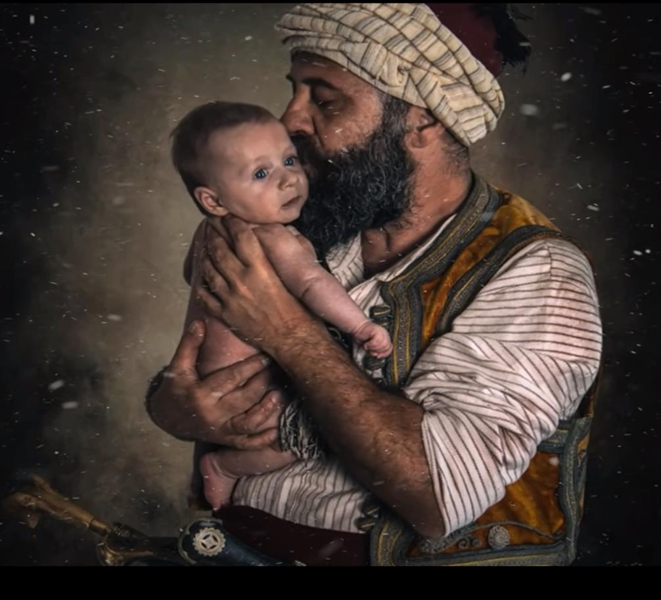
ΠΑΙΔΩΜΑΖΩΜΑ Ο ΠΙΟ ΒΑΡΥΣ ΦΟΡΟΣ!
Notes:
ΠΑΙΔΩΜΑΖΩΜΑ Ο ΠΙΟ ΒΑΡΥΣ ΦΟΡΟΣ!

Slide 7
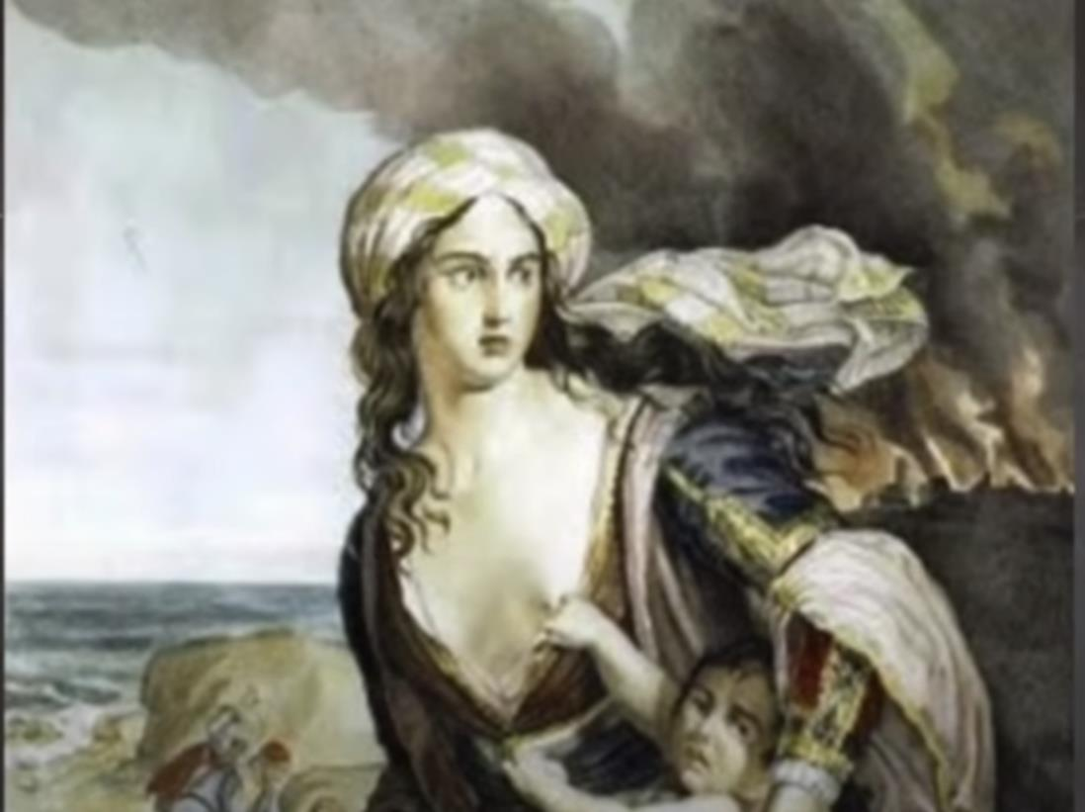
ΠΟΥ ΝΑ ΣΕ ΚΡΥΨΩ ΓΙΟΚΑ ΜΟΥ!
Notes:
ΠΟΥ ΝΑ ΣΕ ΚΡΥΨΩ ΓΙΟΚΑ ΜΟΥ!

Slide 8
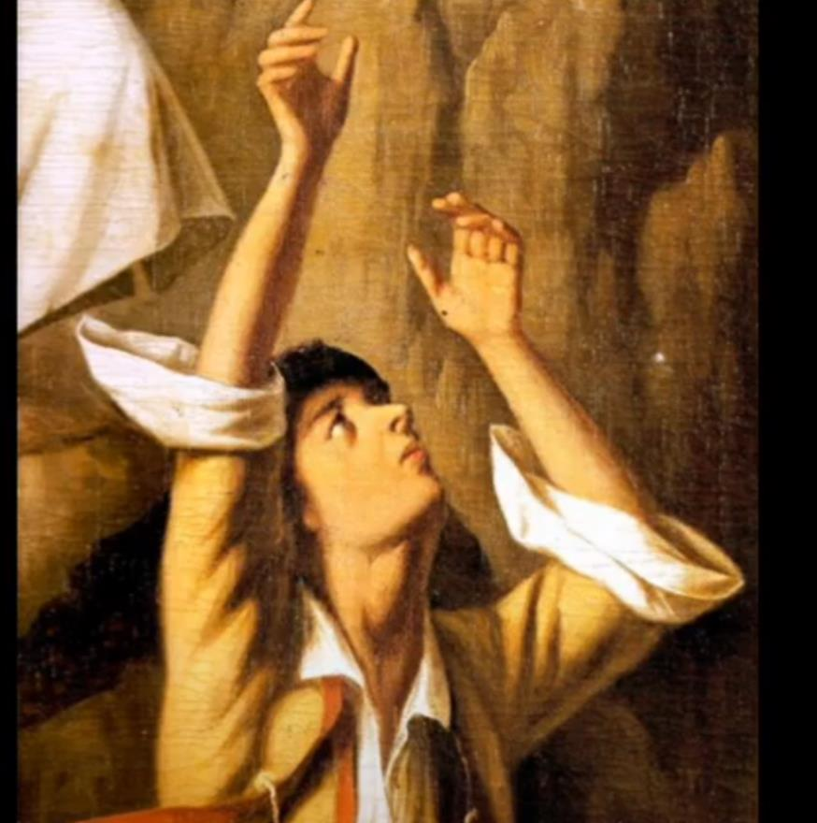
ΘΕΕ ΜΟΥ ΜΑΣ ΞΕΧΑΣΕΣ…
Notes:
ΘΕΕ ΜΟΥ ΜΑΣ ΞΕΧΑΣΕΣ…

Slide 9
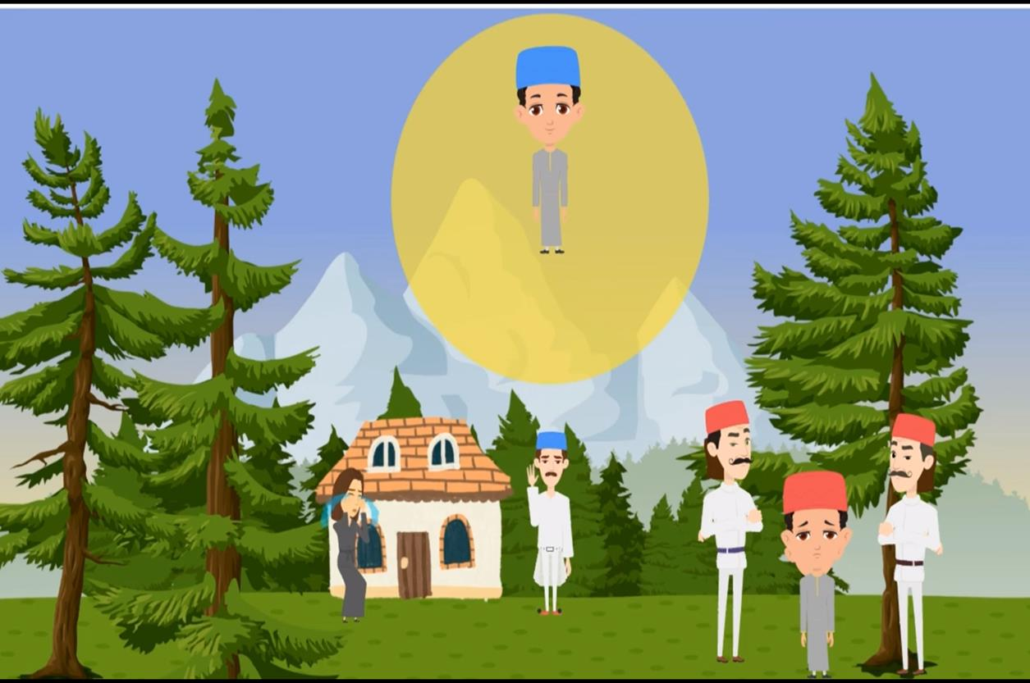
ΜΕ ΔΑΚΡΥΑ ΑΠΟΧΑΙΡΕΤΟΥΝ ΤΑ ΠΑΙΔΙΑ ΤΟΥΣ ΠΟΥ ΘΑ ΓΙΝΟΥΝ ΓΕΝΙΤΣΑΡΟΙ…
ΟΙ ΦΟΒΕΡΟΙ ΓΕΝΙΤΣΑΡΟΙ!
Notes:
ΜΕ ΔΑΚΡΥΑ ΑΠΟΧΑΙΡΕΤΟΥΝ ΤΑ ΠΑΙΔΙΑ ΤΟΥΣ ΠΟΥ ΘΑ ΓΙΝΟΥΝ ΓΕΝΙΤΣΑΡΟΙ…ΟΙ ΦΟΒΕΡΟΙ ΓΕΝΙΤΣΑΡΟΙ!

Slide 10
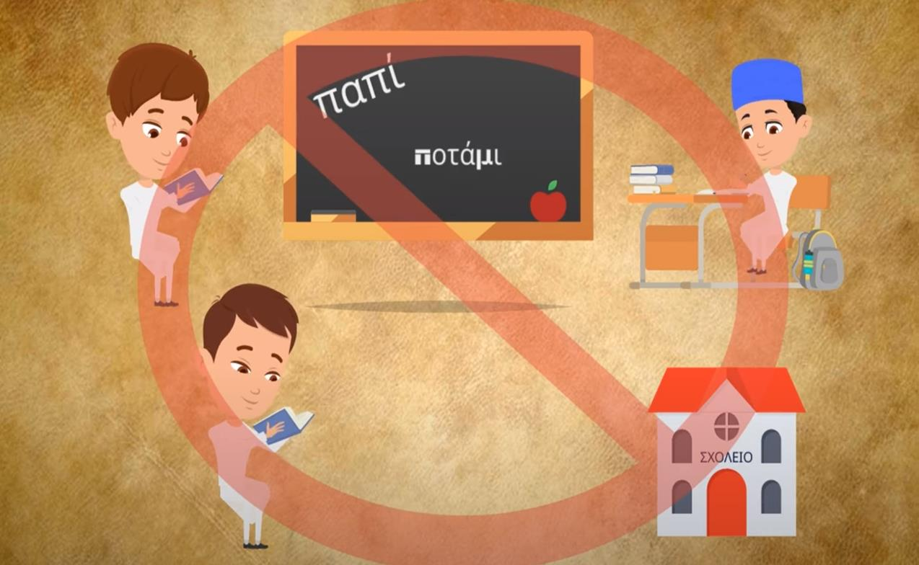
ΤΑ ΣΧΟΛΕΙΑ ΕΓΙΝΑΝ ΑΠΟΘΗΚΕΣ …
ΑΧ ΦΕΓΓΑΡΑΚΙ ΜΟΥ…ΠΟΥ ΘΑ ΜΑΘΩ ΓΡΑΜΜΑΤΑ;
Notes:
ΤΑ ΣΧΟΛΕΙΑ ΕΓΙΝΑΝ ΑΠΟΘΗΚΕΣ …ΑΧ ΦΕΓΓΑΡΑΚΙ ΜΟΥ…ΠΟΥ ΘΑ ΜΑΘΩ ΓΡΑΜΜΑΤΑ;

Slide 11
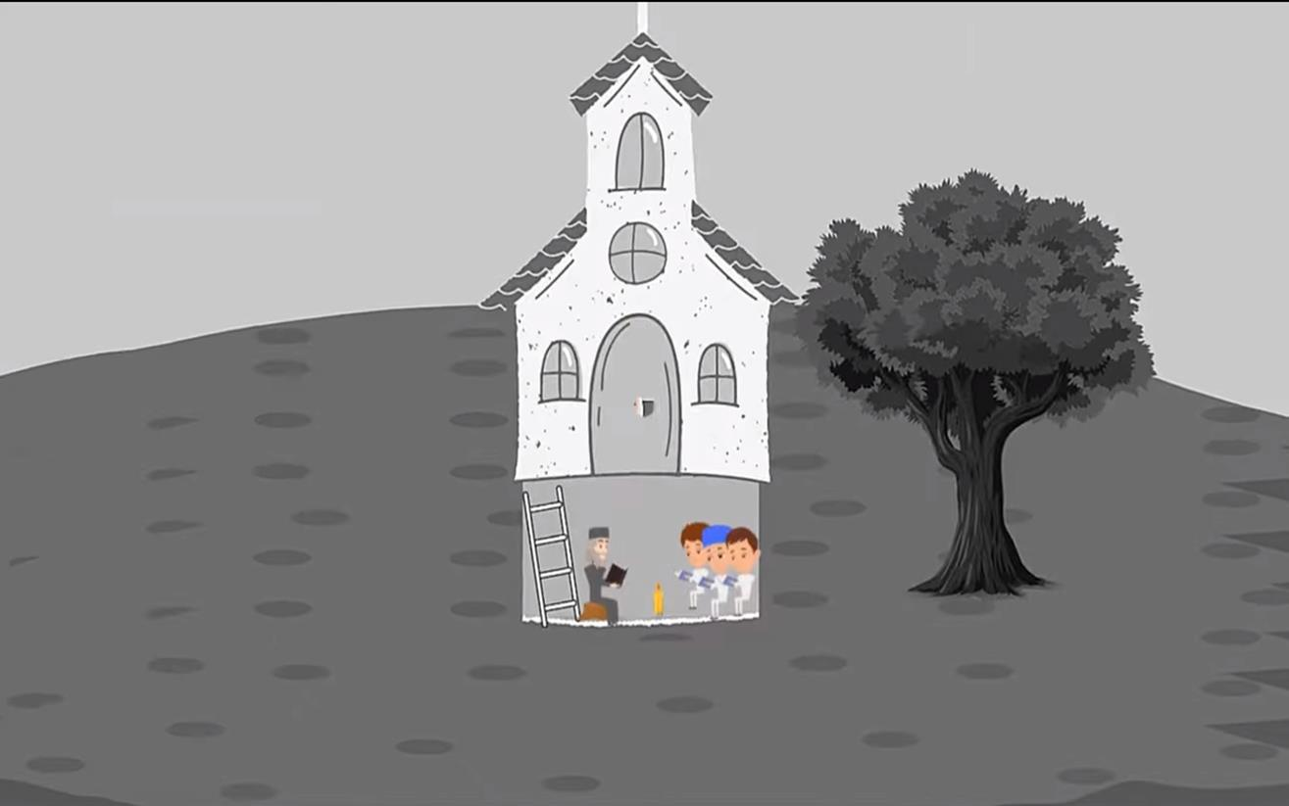
ΣΤΑ ΜΙΚΡΑ ΕΚΚΛΗΣΑΚΙΑ Ο ΠΑΠΑΣ ΜΑΘΑΙΝΕΙ ΣΤΑ ΕΛΛΗΝΟΠΟΥΛΑ ΓΡΑΦΗ ΚΑΙ ΑΝΑΓΝΩΣΗ
Notes:
ΣΤΑ ΜΙΚΡΑ ΕΚΚΛΗΣΑΚΙΑ Ο ΠΑΠΑΣ ΜΑΘΑΙΝΕΙ ΣΤΑ ΕΛΛΗΝΟΠΟΥΛΑ ΓΡΑΦΗ ΚΑΙ ΑΝΑΓΝΩΣΗ

Slide 12
ΕΚΕΙ….ΚΑΤΩ ΑΠΟ ΤΟ ΦΩΣ ΤΩΝ ΚΕΡΙΩΝ…
ΦΕΓΓΑΡΑΚΙ ΜΟΥ ΛΑΜΠΡΟ ΦΕΓΓΕ ΜΟΥ ΝΑ ΠΕΡΠΑΤΩ…
ΝΑ ΠΗΓΑΙΝΩ ΣΤΟ ΣΧΟΛΕΙΟ ΝΑ ΜΑΘΑΙΝΩ ΓΡΑΜΜΑΤΑ
Notes:
ΕΚΕΙ….ΚΑΤΩ ΑΠΟ ΤΟ ΦΩΣ ΤΩΝ ΚΕΡΙΩΝ…ΦΕΓΓΑΡΑΚΙ ΜΟΥ ΛΑΜΠΡΟ ΦΕΓΓΕ ΜΟΥ ΝΑ ΠΕΡΠΑΤΩ…ΝΑ ΠΗΓΑΙΝΩ ΣΤΟ ΣΧΟΛΕΙΟ ΝΑ ΜΑΘΑΙΝΩ ΓΡΑΜΜΑΤΑ…

Slide 13
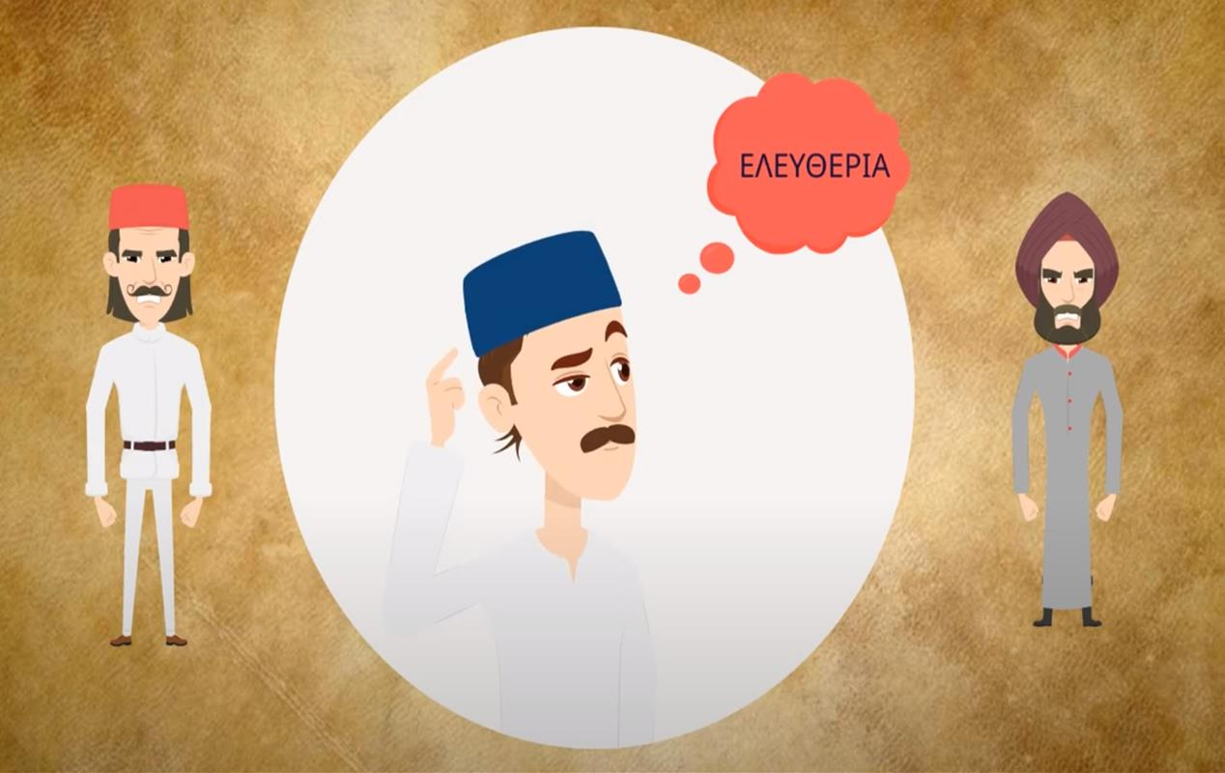
ΜΙΑ ΛΕΞΗ ΤΡΩΕΙ ΤΗΝ ΨΥΧΗ ΤΟΥΣ….ΛΕΥΤΕΡΙΑ!
Notes:
ΜΙΑ ΛΕΞΗ ΤΡΩΕΙ ΤΗΝ ΨΥΧΗ ΤΟΥΣ….ΛΕΥΤΕΡΙΑ!

Slide 14
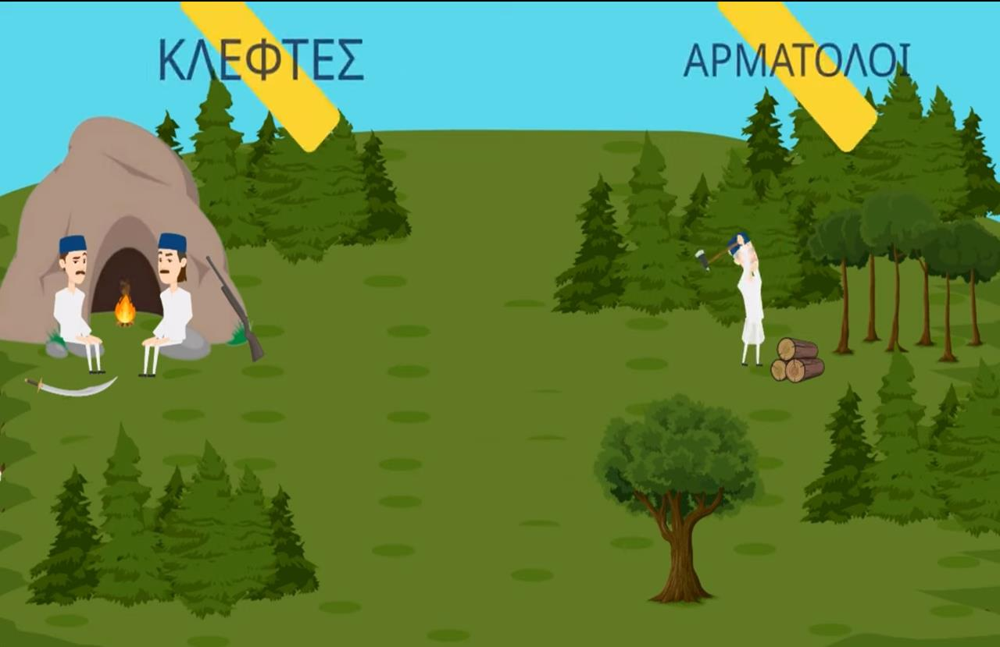
ΒΓΑΙΝΟΥΝ ΣΤΑ ΒΟΥΝΑ ΣΑΝ ΚΛΕΦΤΕΣ…ΜΑ ΚΑΙ ΟΙ ΑΡΜΑΤΟΛΟΙ ΚΛΕΦΤΕΣ ΚΑΙ ΑΥΤΟΙ…
Notes:
ΒΓΑΙΝΟΥΝ ΣΤΑ ΒΟΥΝΑ ΣΑΝ ΚΛΕΦΤΕΣ…ΜΑ ΚΑΙ ΟΙ ΑΡΜΑΤΟΛΟΙ ΚΛΕΦΤΕΣ ΚΑΙ ΑΥΤΟΙ…

Slide 15
Ο ΡΗΓΑΣ ΔΙΝΕΙ ΔΥΝΑΜΗ ΜΕ ΤΟΥΣ ΣΤΙΧΟΥΣ ΤΟΥ…
Notes:
Ο ΡΗΓΑΣ ΔΙΝΕΙ ΔΥΝΑΜΗ ΜΕ ΤΟΥΣ ΣΤΙΧΟΥΣ ΤΟΥ…

Slide 16
Ως πότε παλικάρια, θα ζούμε στα στενά,
μονάχοι σα λιοντάρια, στες ράχες στα βουνά;
Κάλλιο είναι μιας ώρας ελεύθερη ζωή,
παρά σαράντα χρόνους, σκλαβιά και φυλακή.
Σπηλιές να κατοικούμε, να βλέπουμε κλαδιά,
να φεύγωμ' απ' τον κόσμο, για την πικρή σκλαβιά;
Κάλλιο είναι μιας ώρας ελεύθερη ζωή,
παρά σαράντα χρόνους, σκλαβιά και φυλακή.
Να χάνωμεν αδέλφια, πατρίδα και γονείς,
τους φίλους, τα παιδιά μας, κι όλους τους συγγενείς;
Κάλλιο είναι μιας ώρας ελεύθερη ζωή,
παρά σαράντα χρόνους, σκλαβιά και φυλακή.

Slide 17
Ο ΠΑΠΑΦΛΕΣΑΣ ΣΠΕΡΝΕΙ ΤΗΣ ΛΕΥΤΕΡΙΑΣ ΛΟΥΛΟΥΔΙΑ ΣΕ ΟΛΗ ΤΗΝ ΠΕΛΟΠΟΝΝΗΣΟ
Notes:
Ο ΠΑΠΑΦΛΕΣΑΣ ΣΠΕΡΝΕΙ ΤΗΣ ΛΕΥΤΕΡΙΑΣ ΛΟΥΛΟΥΔΙΑ ΣΕ ΟΛΗ ΤΗΝ ΠΕΛΟΠΟΝΗΣΣΟ

Slide 18
ΣΤΗΝ ΟΔΗΣΣΟ ΙΔΡΥΕΤΑΙ ΜΙΑ ΕΤΑΙΡΙΑ ΕΠΑΝΑΣΤΑΤΙΚΗ…Η ΦΙΛΙΚΗ!
Notes:
ΣΤΗΝ ΟΔΗΣΣΟ ΙΔΡΥΕΤΑΙ ΜΙΑ ΕΤΑΙΡΙΑ ΕΠΑΝΑΣΤΑΤΙΚΗ…Η ΦΙΛΙΚΗ!

Slide 19
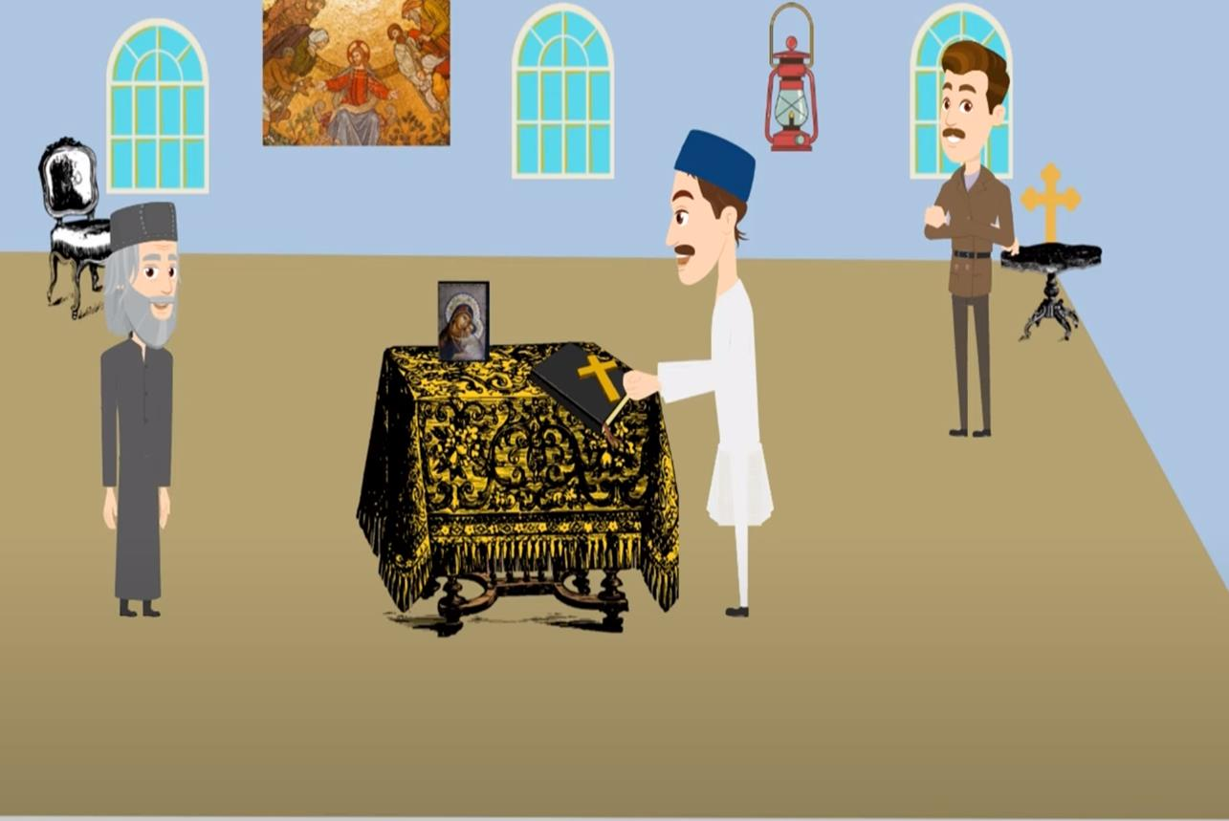
ΟΡΚΟΣ ΒΑΡΥΣ…ΟΡΚΟΣ ΙΕΡΟΣ!
Notes:
ΟΡΚΟΣ ΒΑΡΥΣ…ΟΡΚΟΣ ΙΕΡΟΣ!

Slide 20
Ορκίζομαι σε σένα ιερή Πατρίδα μου! ΟΡΚΙΖΟΜΑΙ!

Slide 22
ΣΤΗΝ ΑΓΙΑ ΛΑΥΡΑ ΥΨΩΘΗΚΕ ΤΟ ΛΑΒΑΡΟ ΤΗΣ ΕΠΑΝΑΣΤΑΣΗΣ!
Notes:
ΣΤΗΝ ΑΓΙΑ ΛΑΥΡΑ ΥΨΩΘΗΚΕ ΤΟ ΛΑΒΑΡΟ ΤΗΣ ΕΠΑΝΑΣΤΑΣΗΣ!

Slide 23
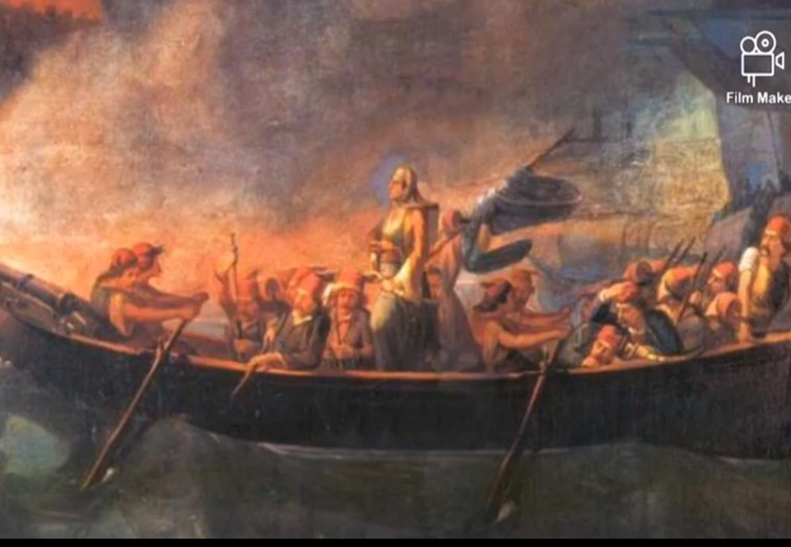
ΤΑ ΚΑΡΑΒΙΑ ΣΑΣ ΚΑΙΩ!
Notes:
ΤΑ ΚΑΡΑΒΙΑ ΣΑΣ ΚΑΙΩ!

Slide 24
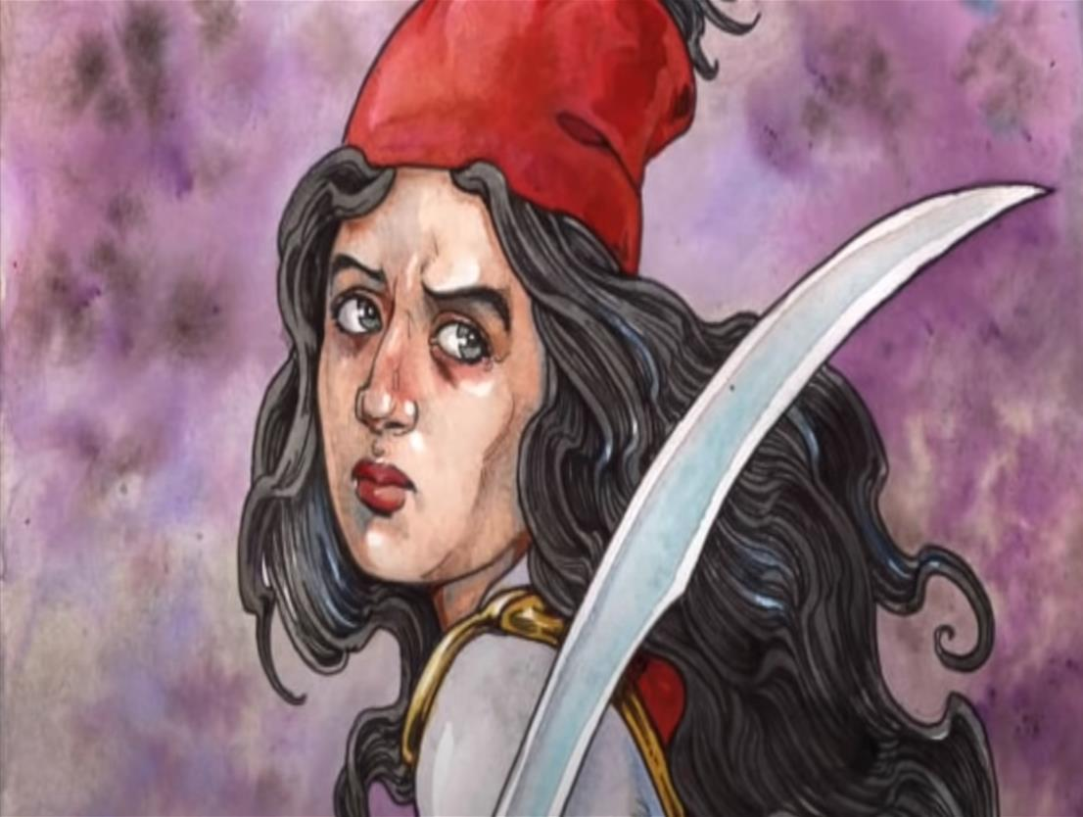
ΕΙΜΑΙ Η ΔΕΣΠΩ Η ΣΟΥΛΙΩΤΙΣΣΑ!
Notes:
ΕΙΜΑΙ Η ΔΕΣΠΩ Η ΣΟΥΛΙΩΤΙΣΣΑ!

Slide 25
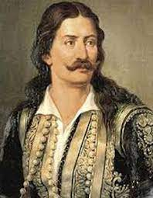
ΕΙΜΑΙ Ο ΑΘΑΝΑΣΙΟΣ ΔΙΑΚΟΣ
ΚΑΙ ΠΕΘΑΝΑ ΜΙΑΝ ΑΝΟΙΞΗ ΠΙΚΡΗ ΜΕ ΒΑΣΑΝΙΣΤΙΚΟ ΘΑΝΑΤΟ…
ΓΙΑ ΔΕΣ ΚΑΙΡΟ ΠΟΥ ΔΙΑΛΕΞΕ
Ο ΧΑΡΟΣ ΝΑ ΜΕ ΠΑΡΕΙ
ΤΩΡΑ ΠΟΥ ΑΝΘΙΖΟΥΝ ΤΑ ΣΠΑΡΤΑ
ΚΑΙ ΒΓΑΖΕΙ Η ΓΗ ΧΟΡΤΑΡΙ!
Notes:
ΕΙΜΑΙ Ο ΑΘΑΝΑΣΙΟΣ ΔΙΑΚΟΣ ΚΑΙ ΠΕΘΑΝΑ ΜΙΑΝ ΑΝΟΙΞΗ ΠΙΚΡΗ ΜΕ ΒΑΣΑΝΙΣΤΙΚΟ ΘΑΝΑΤΟ…ΓΙΑ ΔΕΣ ΚΑΙΡΟ ΠΟΥ ΔΙΑΛΕΞΕ Ο ΧΑΡΟΣ ΝΑ ΜΕ ΠΑΡΕΙ ΤΩΡΑ ΠΟΥ ΑΝΘΙΖΟΥΝ ΤΑ ΣΠΑΡΤΑ ΚΑΙ ΒΓΑΖΕΙ Η ΓΗ ΧΟΡΤΑΡΙ!

Slide 26
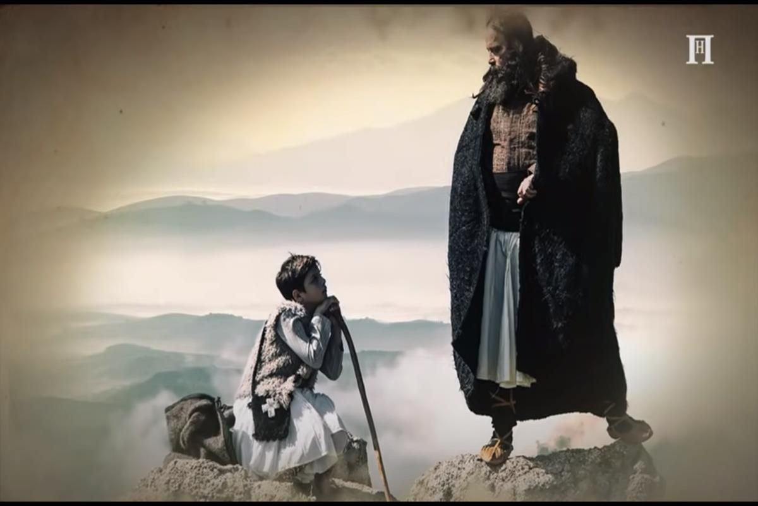
ΚΛΕΦΤΟΠΟΥΛΟ ΜΑΝΑ ΘΑ ΓΙΝΩ ΚΑΙ ΘΑ ΕΧΩ ΣΠΙΤΙ ΤΟΥΣ ΓΚΡΕΜΟΥΣ ΚΑΙ ΤΙΣ ΚΟΡΥΦΕΣ ΤΩΝ ΒΟΥΝΩΝ …ΘΑ ΑΝΑΣΑΙΝΩ ΕΛΕΥΘΕΡΙΑ!
Notes:
ΚΛΕΦΤΟΠΟΥΛΟ ΜΑΝΑ ΘΑ ΓΙΝΩ ΚΑΙ ΘΑ ΕΧΩ ΣΠΙΤΙ ΤΟΥΣ ΓΚΡΕΜΟΥΣ ΚΑΙ ΤΙΣ ΚΟΡΥΦΕΣ ΤΩΝ ΒΟΥΝΩΝ …ΘΑ ΑΝΑΣΑΙΝΩ ΕΛΕΥΘΕΡΙΑ!

Slide 27
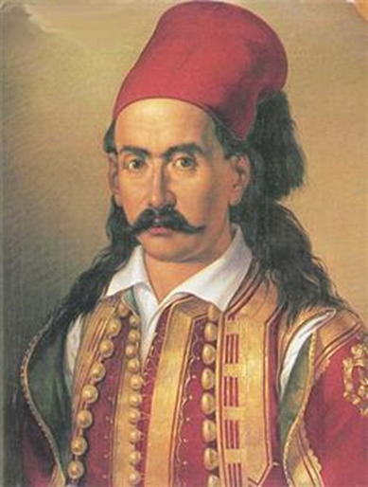
ΜΑΡΚΟΣ ΜΠΟΤΣΑΡΗΣ
Notes:
ΜΑΡΚΟΣ ΜΠΟΤΣΑΡΗΣ

Slide 28
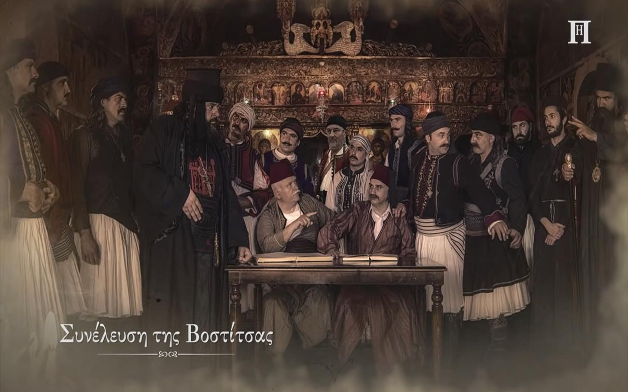
ΗΤΑΝ ΟΛΟΙ ΤΟΥΣ ΚΑΠΕΤΑΝΑΙΟΙ!
Notes:
ΗΤΑΝ ΟΛΟΙ ΤΟΥΣ ΚΑΠΕΤΑΝΑΙΟΙ!

Slide 29
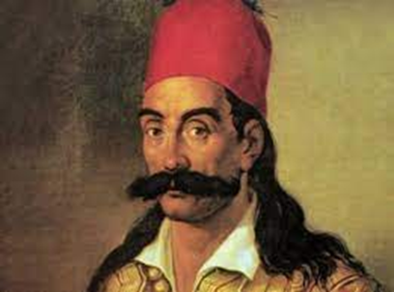
Ο ΚΑΡΑΙΣΚΑΚΗΣ ΤΗΣ ΚΑΛΟΓΡΙΑΣ Ο ΓΙΟΣ
Notes:
Ο ΚΑΡΑΙΣΚΑΚΗΣ ΤΗΣ ΚΑΛΟΓΡΙΑΣ Ο ΓΙΟΣ

Slide 30
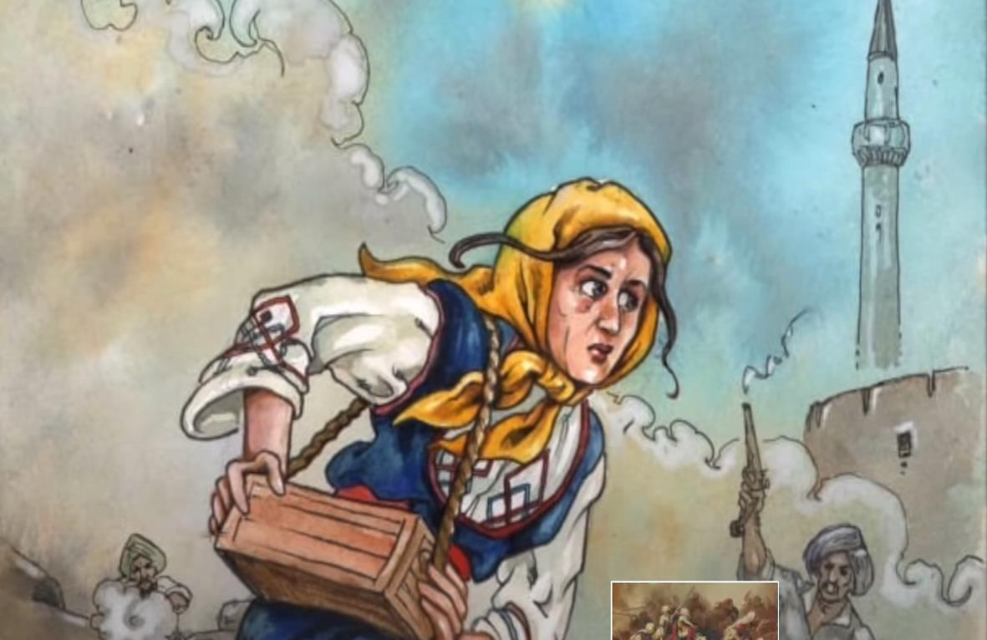
ΕΓΩ Η ΑΓΝΩΣΤΗ ΗΡΩΙΔΑ ΤΟΥ ΑΓΩΝΑ ΚΟΥΒΑΛΟΥΣΑ ΦΑΓΗΤΟ ΚΑΙ ΒΟΛΙΑ ΣΤΑ ΒΟΥΝΑ ΑΛΛΑ ΕΠΙΑΝΑ ΚΑΙ ΟΠΛΟ ΚΑΙ ΠΕΤΡΕΣ ΚΑΙ ΣΠΑΘΙ…
Notes:
ΕΓΩ Η ΑΓΝΩΣΤΗ ΗΡΩΙΔΑ ΤΟΥ ΑΓΩΝΑ ΚΟΥΒΑΛΟΥΣΑ ΦΑΓΗΤΟ ΚΑΙ ΒΟΛΙΑ ΣΤΑ ΒΟΥΝΑ ΑΛΛΑ ΕΠΙΑΝΑ ΚΑΙ ΟΠΛΟ ΚΑΙ ΠΕΤΡΕΣ ΚΑΙ ΣΠΑΘΙ…

Slide 31
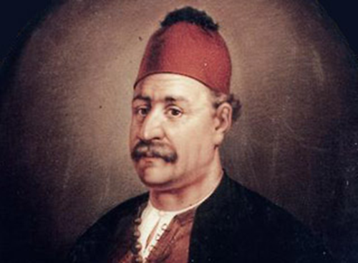
ΜΠΟΡΛΟΟΟΟΟΤΟΟΟΟ! ΣΤΑ ΤΟΥΡΚΙΚΑ ΚΑΡΑΒΙΑ….ΚΑΝΑΡΗ ΜΕ ΛΕΝΕ!
Notes:
ΜΠΟΡΛΟΟΟΟΟΤΟΟΟΟ! ΣΤΑ ΤΟΥΡΚΙΚΑ ΚΑΡΑΒΙΑ….ΚΑΝΑΡΗ ΜΕ ΛΕΝΕ!

Slide 32
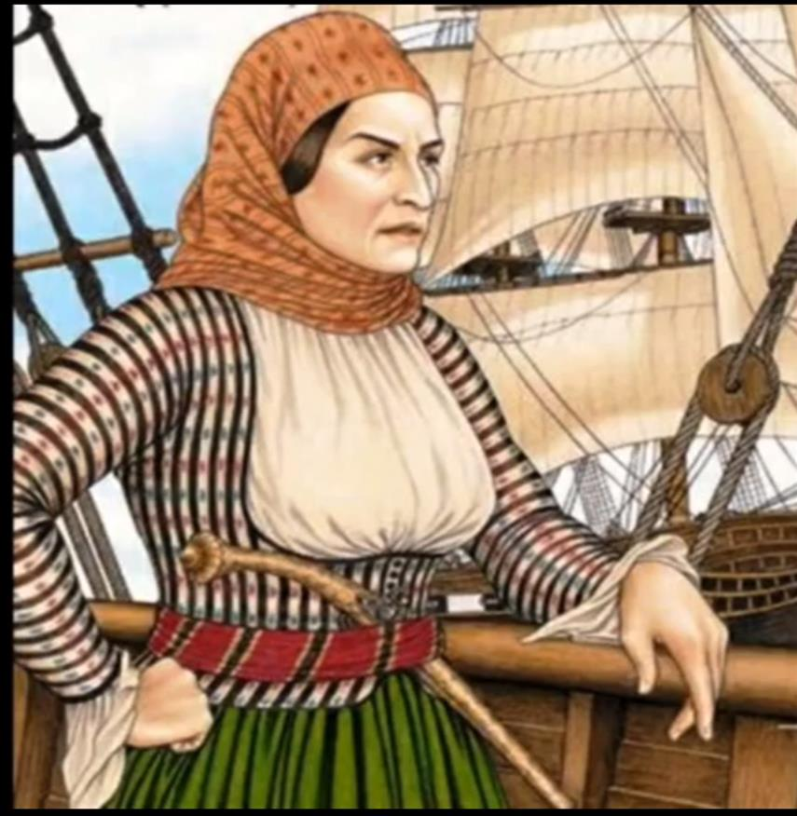
ΤΑ ΚΑΡΑΒΙΑ ΜΟΥ… ΤΟΥΣ ΑΝΤΡΕΣ ΜΟΥ… ΤΟΥΣ ΓΙΟΥΣ ΜΟΥ… ΓΙΑ ΤΗΝ ΕΛΕΥΘΕΡΙΑ ΘΥΣΙΑΣΑ…ΕΙΜΑΙ Η ΜΠΟΥΜΠΟΥΛΙΝΑ !
Notes:
ΤΑ ΚΑΡΑΒΙΑ ΜΟΥ ΤΟΥΣ ΑΝΤΡΕΣ ΜΟΥ ΤΟΥΣ ΓΙΟΥΣ ΜΟΥ ΓΙΑ ΤΗΝ ΕΛΕΥΘΕΡΙΑ ΘΥΣΙΑΣΑ…ΕΙΜΑΙ Η ΜΠΟΥΜΠΟΥΛΙΝΑ !

Slide 33
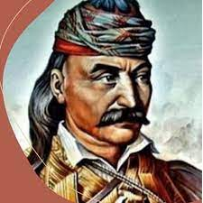
ΜΩΡΕ Ο ΘΕΟΣ ΥΠΕΓΡΑΨΕ ΤΗΝ ΛΕΥΤΕΡΙΑ ΜΑΣ….ΚΑΙ ΤΗΝ ΥΠΟΓΡΑΦΗ ΤΟΥ ΔΕΝ ΤΗΝ ΠΑΙΡΝΕΙ ΠΙΣΩ…ΝΑ ΤΟ ΘΥΜΑΣΤΕ !ΘΟΔΩΡΗΣ !
Notes:
ΜΩΡΕ Ο ΘΕΟΣ ΥΠΕΓΡΑΨΕ ΤΗΝ ΛΕΥΤΕΡΙΑ ΜΑΣ….ΚΑΙ ΤΗΝ ΥΠΟΓΡΑΦΗ ΤΟΥ ΔΕΝ ΤΗΝ ΠΑΙΡΝΕΙ ΠΙΣΩ…ΝΑ ΤΟ ΘΥΜΑΣΤΕ !ΘΟΔΩΡΗΣ !

Slide 34
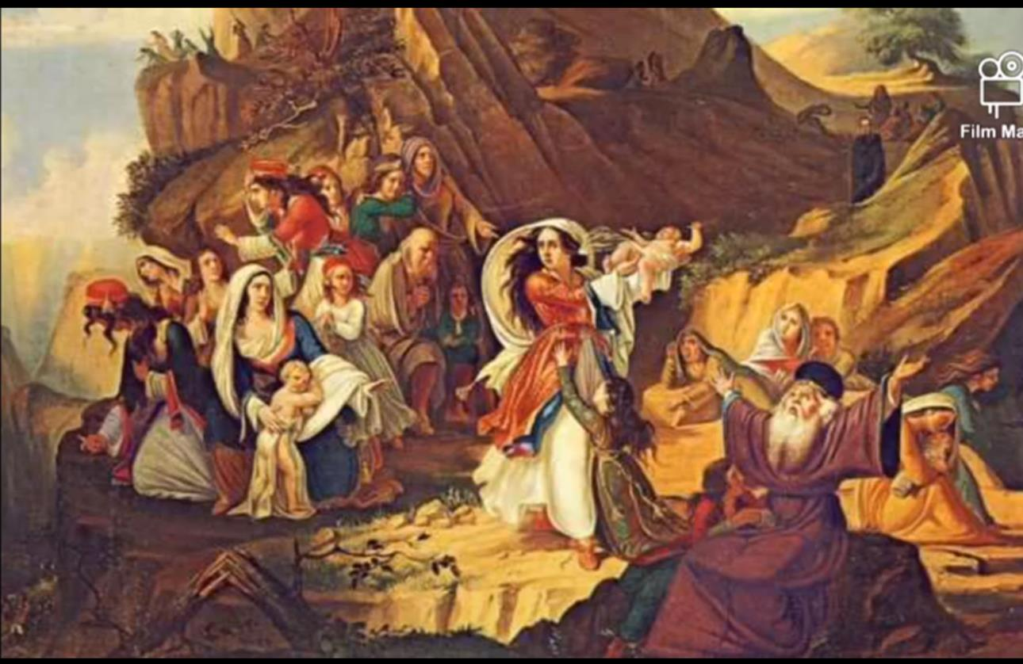
ΔΟΛΙΕΣ ΜΑΝΑΔΕΣ …ΚΥΚΛΩΜΕΝΕΣ ΑΠΟ ΤΟΥΣ ΕΧΘΡΟΥΣ …ΕΓΡΑΨΕ ΓΙΑ ΜΑΣ Η ΙΣΤΟΡΙΑ…ΖΩΓΡΑΦΙΣΑΝ ΤΗΝ ΔΥΝΑΜΗ ΜΑΣ!
Notes:
ΔΟΛΙΕΣ ΜΑΝΑΔΕΣ …ΚΥΚΛΩΜΕΝΕΣ ΑΠΟ ΤΟΥΣ ΕΧΘΡΟΥΣ …ΕΓΡΑΨΕ ΓΙΑ ΜΑΣ Η ΙΣΤΟΡΙΑ…ΖΩΓΡΑΦΙΣΑΝ ΤΗΝ ΔΥΝΑΜΗ ΜΑΣ!

Slide 35
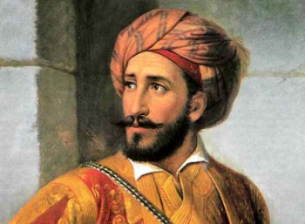
Ο ΜΠΑΡΜΠΑ-ΓΙΑΝΝΗΣ Ο ΜΑΚΡΥΓΙΑΝΝΗΣ
ΠΟΥ ΕΓΡΑΨΕ ΓΙΑ ΤΟΝ ΠΟΛΕΜΟ ΚΑΙ ΤΟΥΣ ΑΓΩΝΕΣ ΜΑΣ!
Notes:
Ο ΜΠΑΡΜΠΑ-ΓΙΑΝΝΗΣ Ο ΜΑΚΡΥΓΙΑΝΝΗΣ ΠΟΥ ΕΓΡΑΨΕ ΓΙΑ ΤΟΝ ΠΟΛΕΜΟ ΚΑΙ ΤΟΥΣ ΑΓΩΝΕΣ ΜΑΣ!

Slide 36
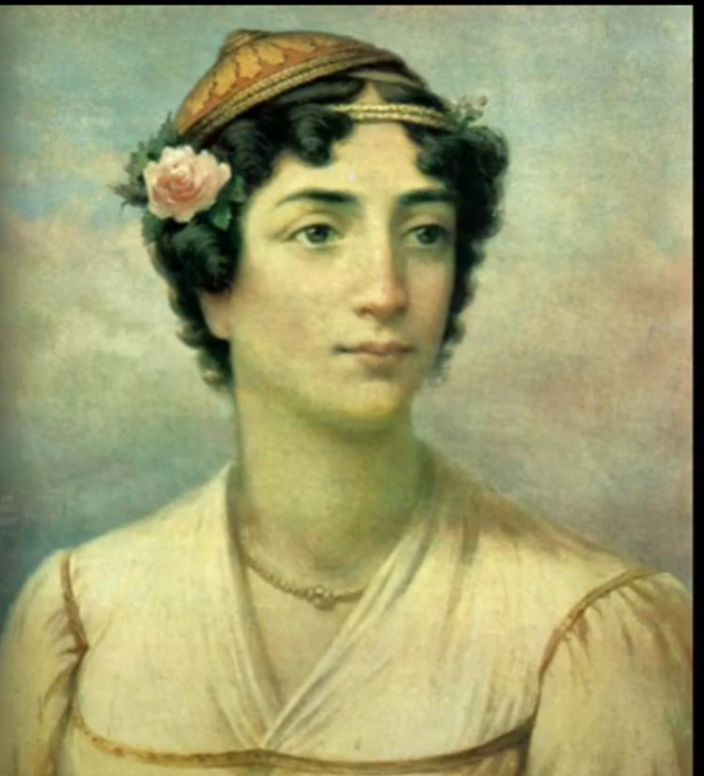
Η ΟΜΟΡΦΗ ΜΑΝΤΩ ΠΟΥ ΑΓΑΠΗΣΕ ΠΟΛΥ ΚΑΙ ΤΗ ΛΕΥΤΕΡΙΑ ΚΑΙ ΤΗ ΖΩΗ!
Notes:
Η ΟΜΟΡΦΗ ΜΑΝΤΩ ΠΟΥ ΑΓΑΠΗΣΕ ΠΟΛΥ ΚΑΙ ΤΗ ΛΕΥΤΕΡΙΑ ΚΑΙ ΤΗ ΖΩΗ!

Slide 37
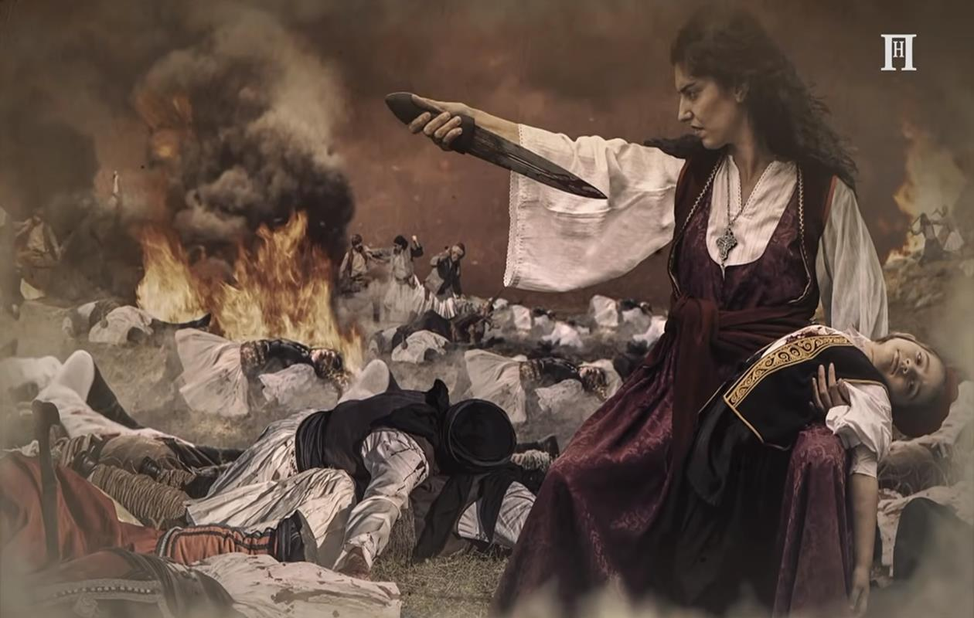
ΗΡΩΙΔΕΣ ΜΑΝΕΣ
Notes:
ΗΡΩΙΔΕΣ ΜΑΝΕΣ

Slide 38
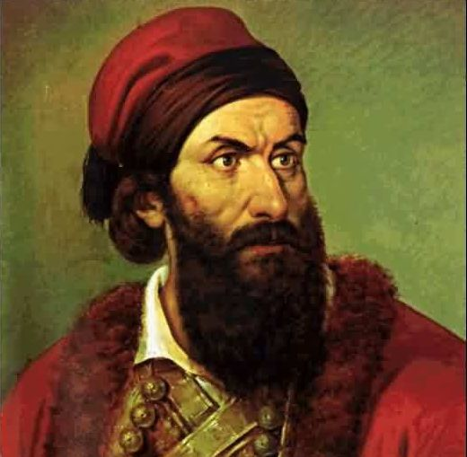
ΠΑΠΑΣ ΜΕ ΦΛΟΓΑ ΣΤΗΝ ΨΥΧΗ ΕΚΑΝΑ ΤΟΝ ΙΜΠΡΑΗΜ ΝΑ ΜΕ ΠΡΟΣΚΥΝΗΣΕΙ!
Notes:
ΠΑΠΑΣ ΜΕ ΦΛΟΓΑ ΣΤΗΝ ΨΥΧΗ ΕΚΑΝΑ ΤΟΝ ΙΜΠΡΑΗΜ ΝΑ ΜΕ ΠΡΟΣΚΥΝΗΣΕΙ!

Slide 39
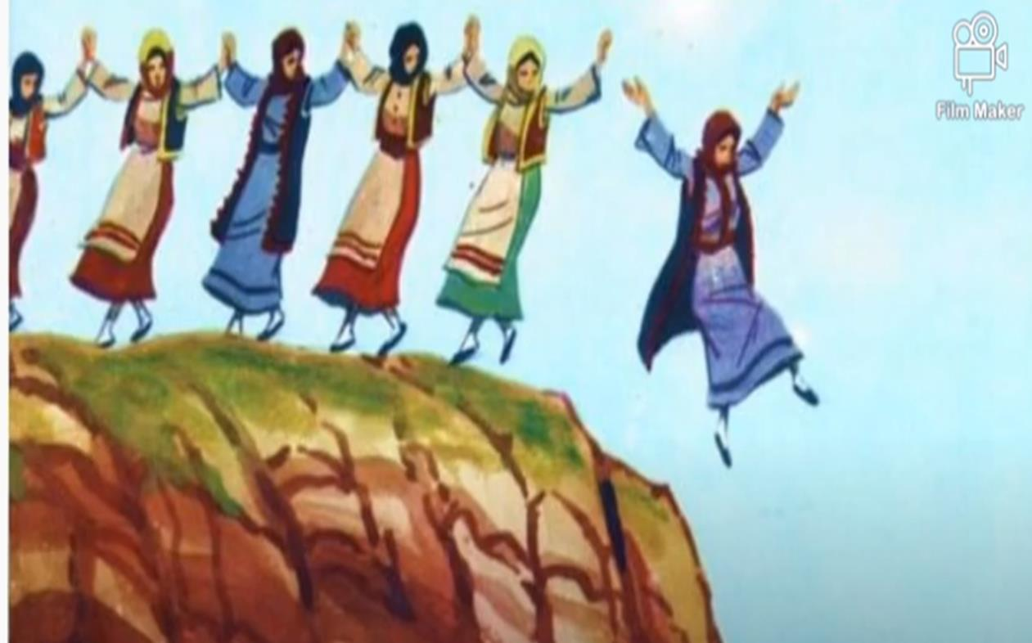
ΕΧΕ ΓΕΙΑ ΚΑΗΜΕΝΕ ΚΟΣΜΕ …ΤΟ ΠΗΔΗΜΑ ΤΟΥ ΘΑΝΑΤΟΥ
Notes:
ΕΧΕ ΓΕΙΑ ΚΑΗΜΕΝΕ ΚΟΣΜΕ …ΤΟ ΠΗΔΗΜΑ ΤΟΥ ΘΑΝΑΤΟΥ

Slide 40
ΜΑΝΑΔΕΣ ΜΕ ΤΑ ΜΩΡΑ ΑΓΚΑΛΙΑ ΚΑΙ ΣΤΗ ΚΑΡΔΙΑ ΤΗ ΛΕΥΤΕΡΙΑ!
Notes:
ΜΑΝΑΔΕΣ ΜΕ ΤΑ ΜΩΡΑ ΑΓΚΑΛΙΑ ΚΑΙ ΣΤΗ ΚΑΡΔΙΑ ΤΗ ΛΕΥΤΕΡΙΑ!

Slide 41
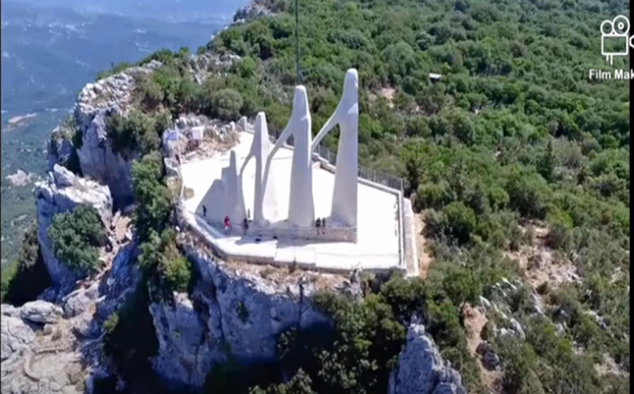
ΣΗΜΕΡΑ ΑΥΤΟ ΤΟ ΜΝΗΜΕΙΟ ΘΥΜΙΖΕΙ ΕΚΕΙΝΟΝ ΤΟΝ ΤΕΛΕΥΤΑΙΟ ΧΟΡΟ…
Notes:
ΣΗΜΕΡΑ ΑΥΤΟ ΤΟ ΜΝΗΜΕΙΟ ΘΥΜΙΖΕΙ ΕΚΕΙΝΟΝ ΤΟΝ ΤΕΛΕΥΤΑΙΟ ΧΟΡΟ…

Slide 42
ΚΑΙ ΗΡΘΕ ΜΙΑ ΣΤΑΓΟΝΑ ΛΕΥΘΕΡΙΑΣ ….ΚΥΒΕΡΝΗΤΗΣ Ο ΚΑΠΟΔΙΣΤΡΙΑΣ
Notes:
ΚΑΙ ΗΡΘΕ ΜΙΑ ΣΤΑΓΟΝΑ ΛΕΥΘΕΡΙΑΣ ….ΚΥΒΕΡΝΗΤΗΣ Ο ΚΑΠΟΔΙΣΤΡΙΑΣ

Slide 43
ΤΑ ΣΥΝΟΡΑ ΜΑΣ ΜΕΓΑΛΩΝΑΝ ΜΑΖΙ ΜΕ ΤΟΥΣ ΑΓΩΝΕΣ ΜΑΣ….
ΤΕΛΕΥΤΑΙΑ ΤΑ ΔΩΔΕΚΑΝΗΣΑ ΕΝΩΘΗΚΑΝ ΜΕ ΤΗΝ ΜΗΤΕΡΑ ΕΛΛΑΔΑ …
ΚΑΙ ΚΥΜΑΤΙΖΕΙ ΕΛΕΥΘΕΡΗ Η ΓΑΛΑΝΟΛΕΥΚΗ
Notes:
ΤΑ ΣΥΝΟΡΑ ΜΑΣ ΜΕΓΑΛΩΝΑΝ ΜΑΖΙ ΜΕ ΤΟΥΣ ΑΓΩΝΕΣ ΜΑΣ….
ΤΕΛΕΥΤΑΙΑ ΤΑ ΔΩΔΕΚΑΝΗΣΑ ΕΝΩΘΗΚΑΝ ΜΕ ΤΗΝ ΜΗΤΕΡΑ ΕΛΛΑΔΑ …ΚΑΙ ΚΥΜΑΤΙΖΕΙ ΕΛΕΥΘΕΡΗ Η ΓΑΛΑΝΟΛΕΥΚΗ

Slide 44
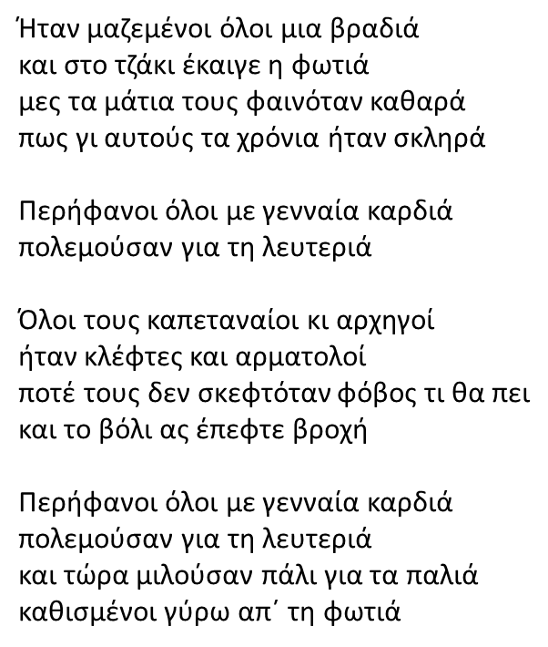
Περήφανοι όλοι
 | Πάνω που μιλούσαν για παλικαριές κι είχαν δυναμώσει οι φωνές θυμήθηκαν τα αδέρφια τους που χάθηκαν πολεμώντας και πικράθηκαν Περήφανοι όλοι με γενναία καρδιά πολεμούσαν για τη λευτεριά Γι αυτό πολεμήσανε και φτιάξαν παιδιά για να ζήσουν μες τη λευτεριά και βγήκαν λεβέντες με γενναία καρδιά σαν τους πατεράδες τους κι αυτά και πάνω σ΄ αυτή τη σκέψη ήσυχοι πια κοιμηθήκαν για παντοτινά
ΕΙΜΑΣΤΕ ΠΕΡΗΦΑΝΟΙ ΟΛΟΙ…ΓΙΑ ΜΙΑ ΛΕΥΤΕΡΙΑ ΠΟΥ ΘΑ ΠΟΤΙΖΕΙ ΜΟΝΟ ΤΗΝ ΕΙΡΗΝΗ …ΤΗΝ ΕΙΡΗΝΗ ΟΛΩΝ ΤΩΝ ΛΑΩΝ…
Notes:
ΕΙΜΑΣΤΕ ΠΕΡΗΦΑΝΟΙ ΟΛΟΙ…ΓΙΑ ΜΙΑ ΛΕΥΤΕΡΙΑ ΠΟΥ ΘΑ ΠΟΤΙΖΕΙ ΜΟΝΟ ΤΗΝ ΕΙΡΗΝΗ …ΤΗΝ ΕΙΡΗΝΗ ΟΛΩΝ ΤΩΝ ΛΑΩΝ…

Slide 45
Δέκα παλληκάρια στήσαμε χορό
στου Καραϊσκάκη το κονάκι
πέφταν τα ντουβάρια από το χορό
κι από τις πενιές του Μιχαλάκη
Κι όλη νύχτα λέγαμε τραγούδι για τη λεβεντιά
κι όλη νύχτα κλαίγαμε γοργόνα Παναγιά
Και το βράδυ- βράδυ ήρθαν με τα μας
Μάρκος Βαμβακάρης με Τσιτσάνη
σμίξαν τα μπουζούκια και ο μπαγλαμάς
με το ταμπουρά του Μακρυγιάννη
Κι όλη νύχτα λέγαμε τραγούδι για τη λεβεντιά
κι όλη νύχτα κλαίγαμε γοργόνα Παναγιά
Έβαλα ένα βόλι στο καριόφυλο
κι έρριξα τη νύχτα να φωτίσει
κι είπαν να φωνάξουν το Θεόφιλο
τον καημό μας για να ζωγραφίσει
Κι όλη νύχτα λέγαμε τραγούδι για τη λεβεντιά
κι όλη νύχτα κλαίγαμε γοργόνα Παναγιά
ΔΕΚΑ ΠΑΛΙΚΑΡΙΑ
ΝΑ ΜΑΣ ΕΧΕΙ Ο ΘΕΟΣ ΓΕΡΟΥΣ…
ΠΑΝΤΑ ΝΑ ΑΝΤΑΜΩΝΟΥΜΕ…
ΑΣ ΚΡΑΤΗΣΟΥΝ ΟΙ ΧΟΡΟΙ
Notes:
ΝΑ ΜΑΣ ΕΧΕΙ Ο ΘΕΟΣ ΓΕΡΟΥΣ….ΠΑΝΤΑ ΝΑ ΑΝΤΑΜΩΝΟΥΜΕ…ΑΣ ΚΡΑΤΗΣΟΥΝ ΟΙ ΧΟΡΟΙ!

Slide 46
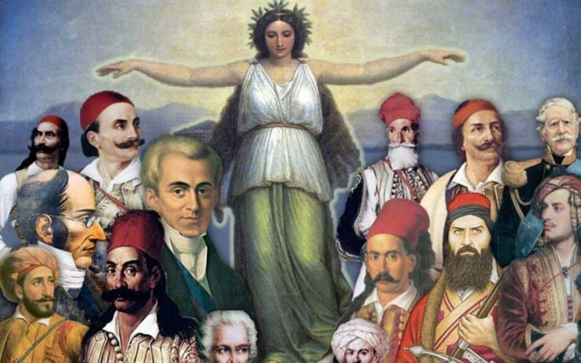
ΧΡΟΝΙΑ ΠΟΛΛΑ ΣΤΗΝ ΛΕΥΤΕΡΙΑ ΣΤΗΝ ΑΝΟΙΞΗ ΚΑΙ ΣΤΗΝ ΕΙΡΗΝΗ
ΧΡΟΝΙΑ ΠΟΛΛΑ ΚΑΙ ΣΤΟ ΠΑΙΔΙ ΠΟΥ ΠΑΝΤΑ ΕΛΠΙΔΑ ΔΙΝΕΙ! ΚΑΙ ΤΟΥ ΧΡΟΝΟΥ!
Notes:
ΧΡΟΝΙΑ ΠΟΛΛΑ ΣΤΗΝ ΛΕΥΤΕΡΙΑ ΣΤΗΝ ΑΝΟΙΞΗ ΚΑΙ ΣΤΗΝ ΕΙΡΗΝΗ
ΧΡΟΝΙΑ ΠΟΛΛΑ ΚΑΙ ΣΤΟ ΠΑΙΔΙ ΠΟΥ ΠΑΝΤΑ ΕΛΠΙΔΑ ΔΙΝΕΙ! ΚΑΙ ΤΟΥ ΧΡΟΝΟΥ!

Slide 47
Σε γνωρίζω από την κόψη
του σπαθιού την τρομερή,
σε γνωρίζω από την όψη
που με βία μετρά τη γη.
Απ’ τα κόκαλα βγαλμένη
των Ελλήνων τα ιερά,
και σαν πρώτα ανδρειωμένη,
χαίρε, ω χαίρε, Ελευθεριά!

Slide 48
«Ο Μενούσης, γλεντοκόπος, φονιάς και θύμα του πάθους του, κυνηγημένος, λες, από τις ερινύες του, περιφέρεται ασταμάτητα αιώνες τώρα ζητώντας τη δικαίωση και τη λύτρωση μέσα από τη χαρά και τον καημό των άλλων».

Slide 49
Ο Μενούσης, ο Μπερμπίλης κι ο Ρεσούλ Αγάς, σε κρασοπουλειό πηγαίναν για να φαν να πιουν. Κει που τρώγαν, κει που πίναν και που γλένταγαν, κάπου πιάσαν τη κουβέντα για τις όμορφες. Όμορφη γυναίκα που ‘χεις βρε Μενούσ’ Αγά! Πού την είδες, πού την ξέρεις και τη μολογάς; Χθες την είδα στο πηγάδι που `παιρνε νερό και της `δωσα το μαντήλι και μου το `πλυνε. | Αν την ξέρεις κι αν την είδες, πες μου τι φορεί; Ασημένιο μεσοφόρι με χρυσό φλουρί. Κι ο Μενούσης, μεθυσμένος πάει την έσφαξε. Το πρωί ξεμεθυσμένος πάει την έκλαψε. Σήκω πάπια μ’ σήκω χήνα μ’ σήκω πέρδικα μ’ Σήκω λούσου και χτενίσου κι έμπα στο χορό. Να σε δουν τα παλληκάρια να μαραίνονται. Να σε δω κι εγώ ο καημένος και να χαίρομαι.

